Slide 1
Analiza Algoritmului “Bag of Visual Words”
Guler Afanasie

Slide 2
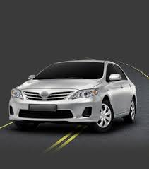
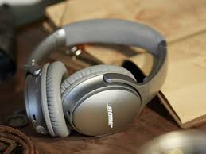
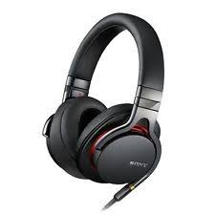
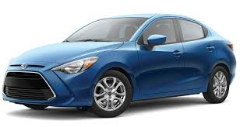
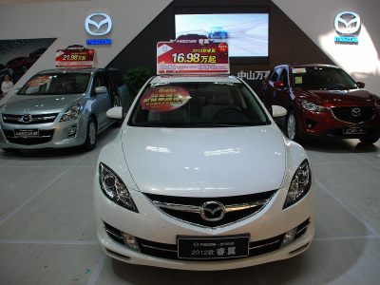
Clasificare imaginilor
Căști
Mașină
Notes:
In clasificarea imaginilor putem întâlni diverse probleme, cele mai mari din acestea sunt:
Imaginile au dimensiuni diferite
obiectul din imagine poate fi rotit
obiectul poate fi surprins din alt unghi
Obiectul poate fi astupat parțial
distanta obiectului fata de camera poate varia

Slide 3
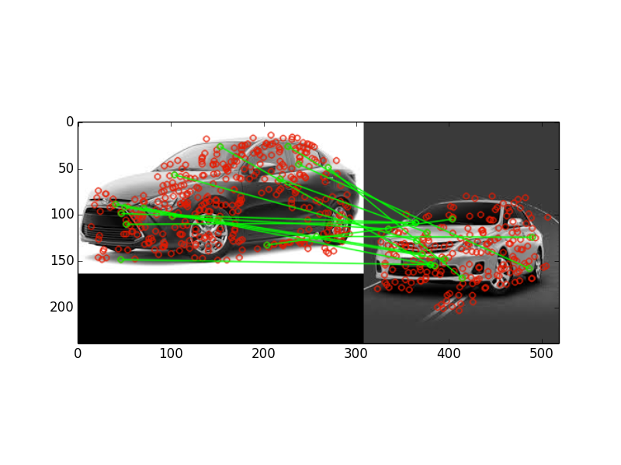
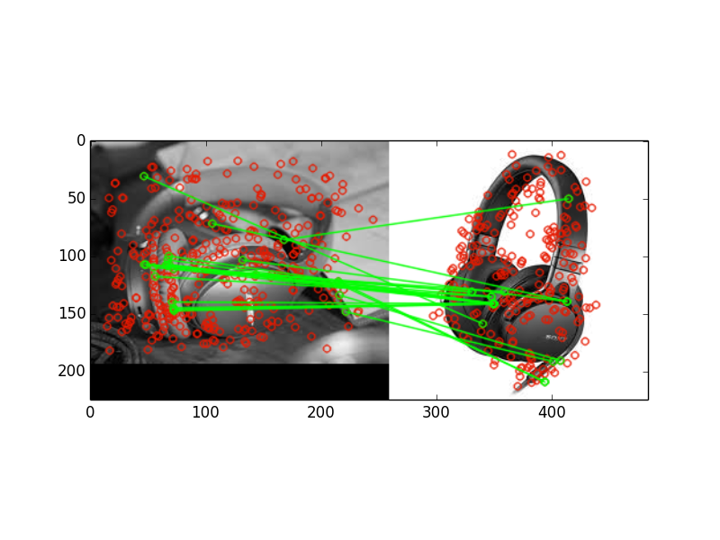
Descriptori
Notes:
Crearea unor descriptori care nu memoreaza locatia si care au o dimensiune fixa ne rezolva aceste probleme.

Slide 4
Bag of Visual Words
BOVW se bazează pe 4 pași:
Detecția punctelor de interes
Crearea descriptorilor
Crearea vocabularului
Clasificare imaginilor
Notes:
BOVW foloseste descriptorii pentru crearea unui vocabular specific categoriilor pentru ulterioara clasificare a acestora.

Slide 5
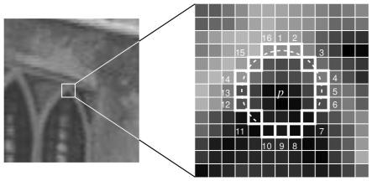
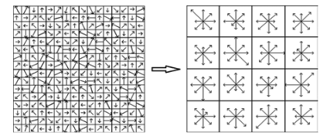
Detectori și Descriptori
În computer vision au fost propuși o un număr mai mare de detectori și descriptori, cele mai populare implementări oferă atât detecție cât și crearea descriptorilor.
Ideea de bază este detectarea unui unghi și folosirea pixelilor care îl înconjoară pentru a crea o matrice de orientări bazate pe schimbările de intensitate a pixelilor.
Notes:
Descriptorii pot fi diferiti insa ideea de baza a acestora este detectarea unui unghi si folosirea pixelilor din jur pentru crearea descriptorilor.

Slide 6
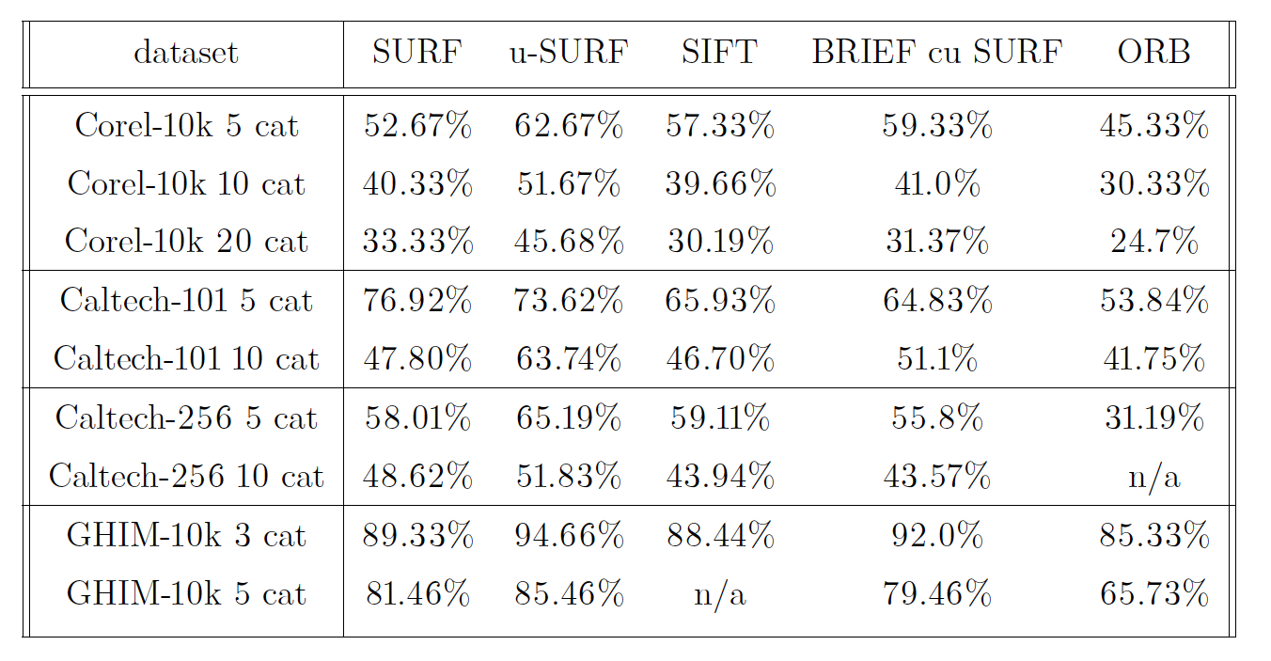
Comparare Descriptori
Notes:
Am facut o comparatie a mai multor modele folosind divesi descriptori, toti au folosit K-means si SVM pentru crearea vocabularului si clasificare.

Slide 7
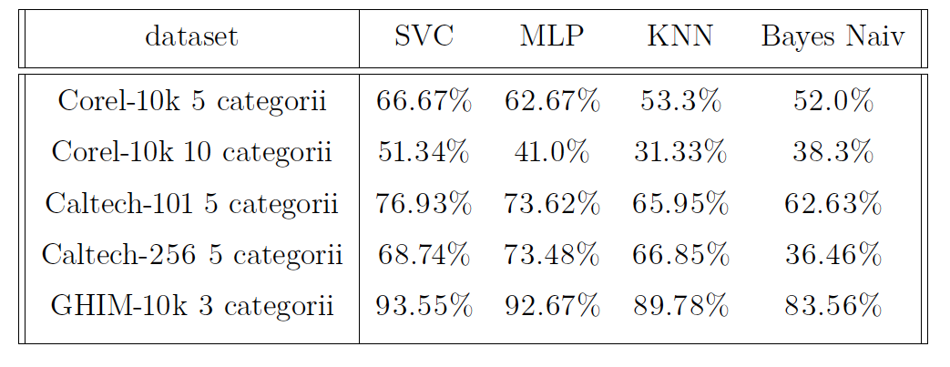
Clasificatori
Notes:
Clasificatorul folosit la fel poate impacta acuratetea, am folosit mai multi clasificatori pentru a gasi unul mai bun.(Arborii de decizie nu au trecut de preselectie)

Slide 8
Analiza modelului obținut
Descriptori SURF
Clusterizare K-Means ~20 clustere pe categorie
Clasificare cu SVC(SVM) sau MPL
Notes:
Folosind cele mai bune rezultate din rulari am obtinut un model care foloseste descriptori Surf clasificatorul SVM.
Am supus modelul la o serie de teste pentru a observa punctele puternice dar si slabe ale acestuia..

Slide 9
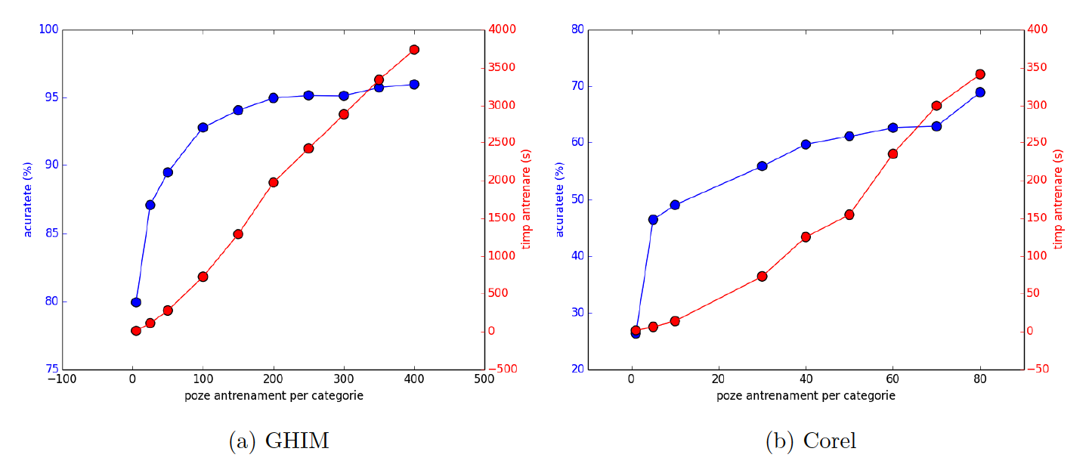
Numar imagini de antrenament
Notes:
Am testat modelul pentru un numar diferit de imagini de antrenament pentru a observa cum evolueaza acuratetea dar si timpul de antrenare pentru un numar diferit de imagini de antrenament.

Slide 10
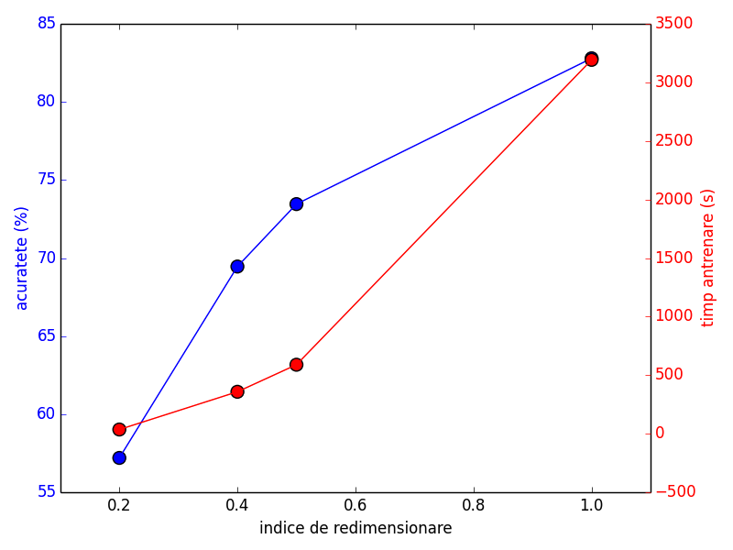
Marimea imaginilor
Notes:
O urmatoare metrica pentru model este Marimea Imaginilor ar putea schimba acuratetea, ceea ce putem observa.

Slide 11
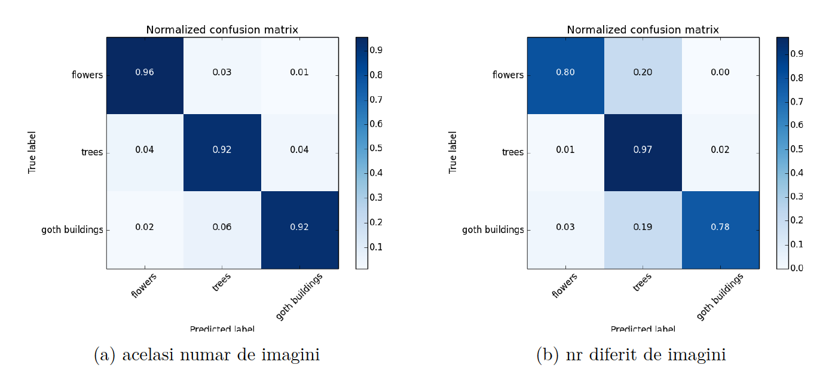
Număr variabil de imagini per categorii
93.22%
92.96%
Notes:
Dataset-urile pot folosi un număr variabil de imagini per categorie, dupa cum vedea modelul este un pic impactat de aceasta.
Pentru 5 categorii acuratetea totala este mai buna pentru cazul cu numar diferit de imagini pe categorie, aceasta se datoreaza faptului ca imaginile de test au acelasi ratio de distribuire pe categorii. Daca numarul datelor de test ar fi distibuite egal atunci am avea o acuratete de 81.8%

Slide 12
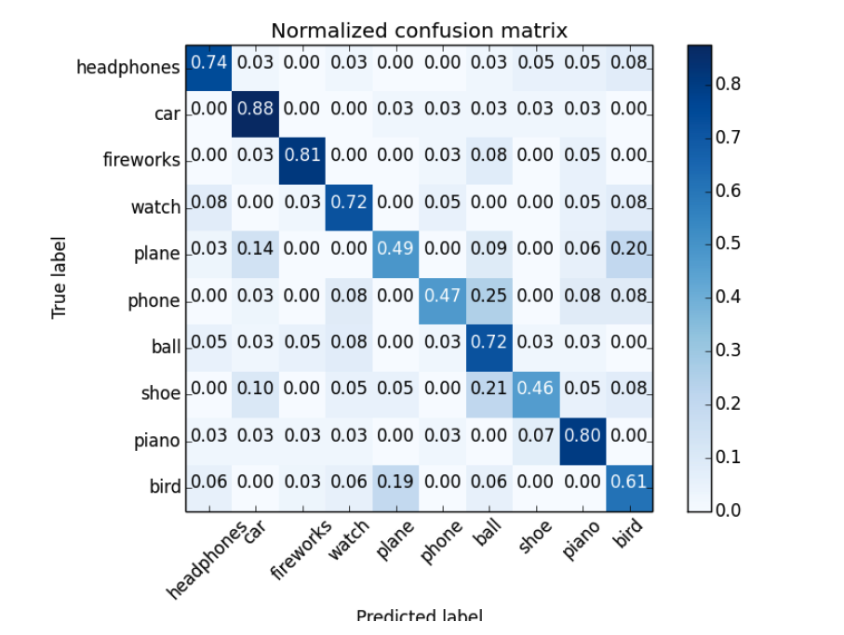
Dimensiuni variabile a imaginilor
67.95%
Notes:
Am strans un dataset de imagini care contine in jur de 130 de imagini per categorie, sursa google search..
Imaginile sunt de dimensiuni variabile fiind redimensionate pastrand ratio la dimensiuni ~200pixeli.
Pentru antrenament s-au folosit 70% din imagini aprox 100.

Slide 13
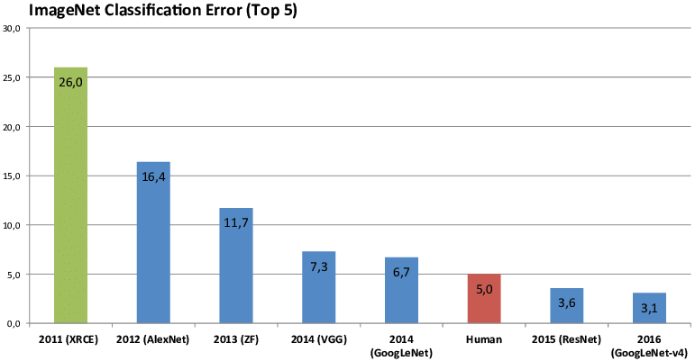
State of The Art
Notes:
State of The Art in domeniul clasificarii imaginilor este detinut de Retele neuronale, acestea au devenit obtiunea cu cea mai buna acuratete incepand cu 2012 de la competitia ImageNet.

Slide 14
Model CNN propus
Keras cu Tensorflow:
4 layere, 2 convoluționale.
Marime imagini: maxim 180 x 180 (limitare hardware)
Notes:
Pentru o comparare mai corecta am antrenat o retea neuronala simpla din 4 layere dintre care 2 sunt convolutionale (Structura retelei a fost preluata si modificata).
Am utlizat un claculator putin mai performant dotat cu o placa video.

Slide 15
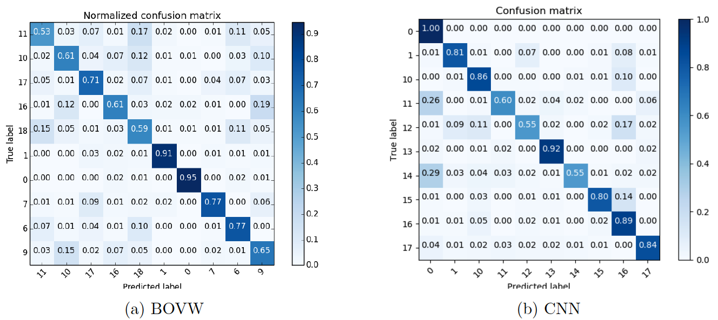
70.08%
71.36%
Notes:
Datasetul folosit este GHIM 300X400 sau 400x300. 500 de imagini per categorie 70% date de antrenament.
Pe dataset-ul GHIM rețeaua neuronala înregistrează rezultate puțin mai bune decât modelul propus.
Viteza retea 839s BOVW 15600s.

Slide 16
Concluzie
Avantaje BOVW:
Poate învăța din un număr mic de imagini
Cerințe hardware mai mici
Mai ușor de configurat
Avantaje CNN:
Acuratețe mai bună
Profită de un număr mare de date de antrenament
Folosește mai multa informație pentru învățare
Notes:
Foloseste mai multe

